Slide 1

POLA PENALARAN Kecerdasan Buatan
Peran Pengetahuan
Logika Proporsional
Pola Penalaran

Slide 2
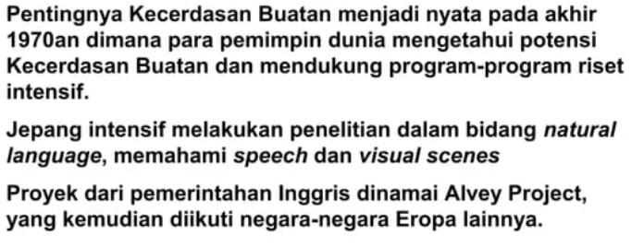
Pentingnya KECERDASAN buatan
Pendahuluan

Slide 3

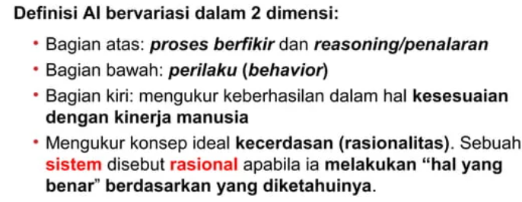

Definisi kecerdasan manusia

Slide 4
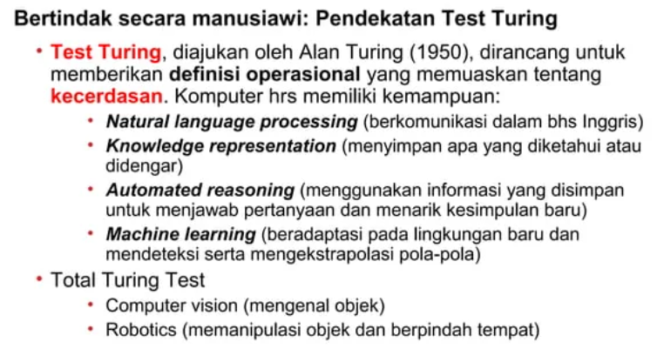
Bertindak secara manusiawi

Slide 5
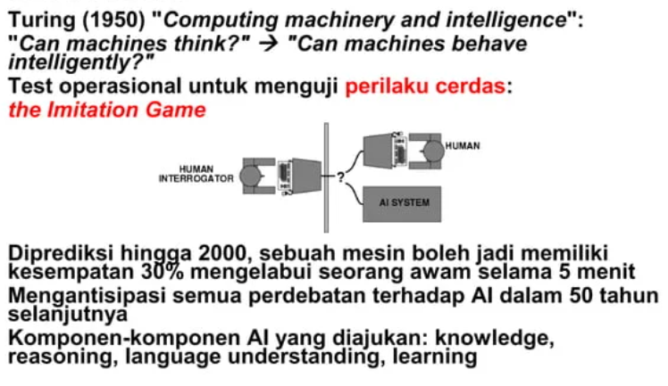

Slide 6
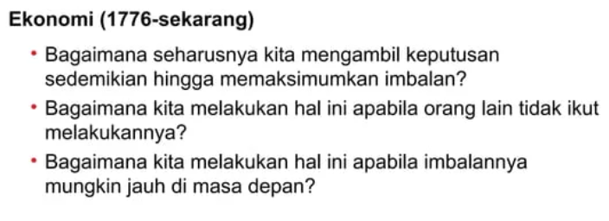
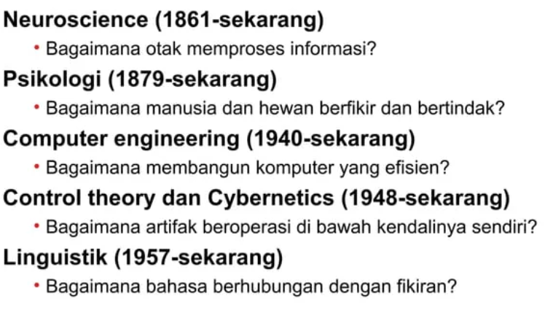
Dasar – dasar kecerdasan buatan
Firstname Lastname

Slide 7

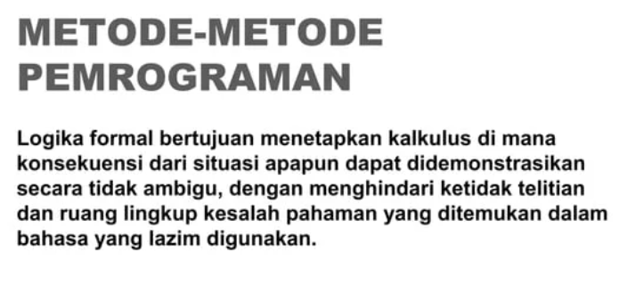
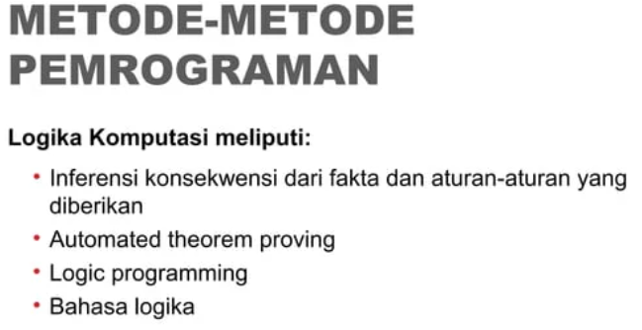

Slide 8
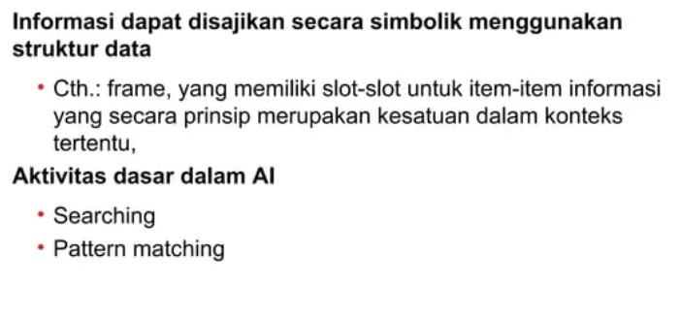
METODE – METODE kecerdasan buatan

Slide 9
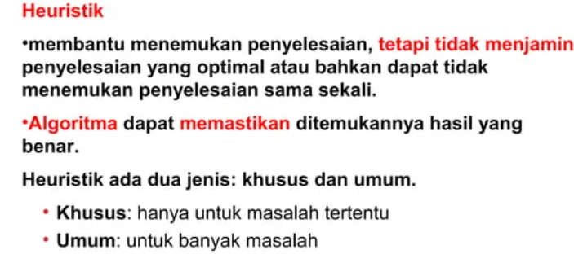
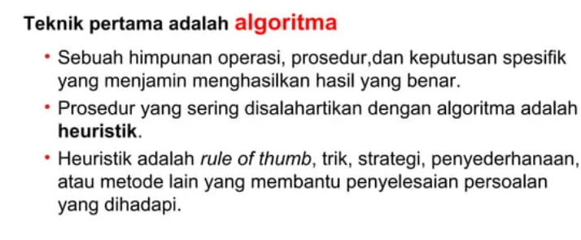
TEKNIK – TEKNIK ai

Slide 10
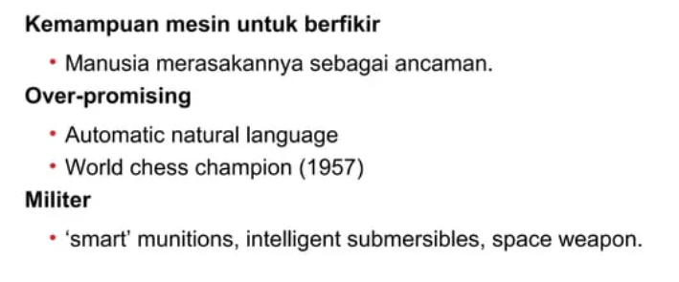
Isu mendasar

